Slide 1
Octavo Semestre
Practicante

Slide 2
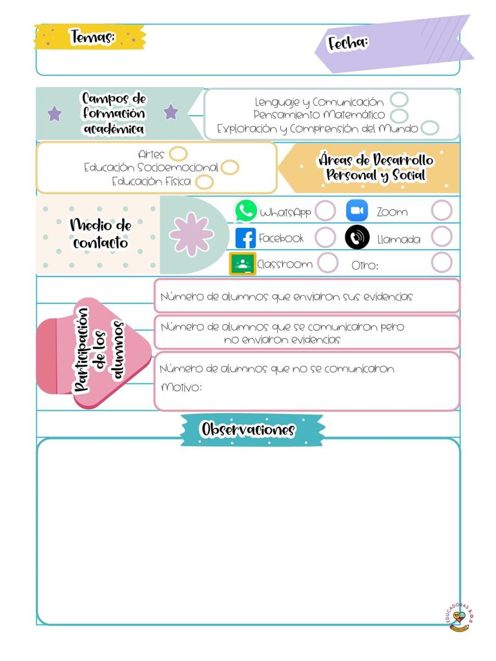
Diario de la alumna
J.N. María L. Pérez de Arreola
2° C y 3° Sección B
Educadora practicante: Jimena Guadalupe Charles H.
27 de Mayo de 2021
6 alumnos de 2º y 8 alumnos de 3º en la conexión vía Zoom.
Las evidencias se cargan los días viernes en Facebook.
Antes del comienzo de las sesiones, conecté mi teléfono celular a una bocina amplificada vía Bluetooth, debido en el inicio de la actividad se aplicó la escucha y baile de la canción de las rimas, un detalle que alteró brevemente la organización fue que comenzaron a llegar llamadas de un número desconocido, afortunadamente no fue algo recurrente y la activación física resultó divertida, favorecedora y dinámica.

Slide 3
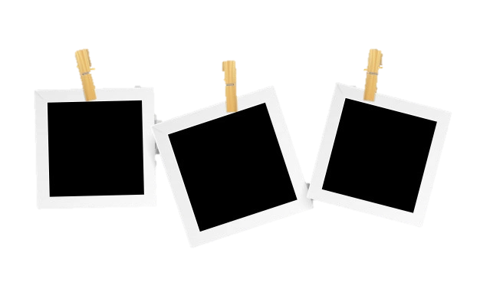
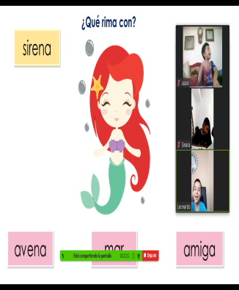
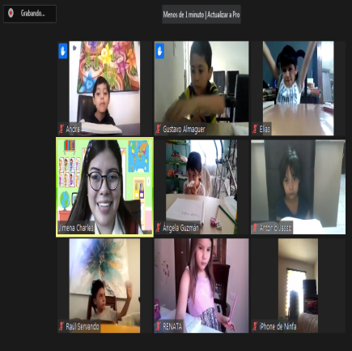
De la intervención de la clase virtual reflexiona acerca de:
¿Cómo desarrollé la clase?
Considero desarrollé las clases de la manera debida, dimos la bienvenida a la reunión, nos saludamos, los niños comentaron cómo estaban, qué tal habían pasado su noche, y acordamos la fecha. Hoy tuve una satisfacción muy grande al lograr un cambio positivo en una de las alumnas de 3º, cuando entró a la sesión noté que estaba indispuesta, al preguntarle qué le pasaba, comentó que aún tenía sueño, la invité a lavarse la carita, realizar algunos estiramientos, etc. Se percibía que no deseaba estar presente pues hacía disgustos con persona que le acompañaba, conforme avanzó el tiempo, el juego interactivo despertó su interés, poco a poco prestó mayor atención, hasta el momento en el que participó, externó que la actividad fue divertida, terminó la clase con una sonrisa, busqué los medios adecuados para que viera ese espacio como un intercambio cómodo y de interacción, ella lo recibió de buena forma y se logró movilizar el aprendizaje esperado.
En el inicio, bailamos la canción DE LAS RIMAS, la totalidad de los alumnos participaron con entusiasmo, escucharon las palabras mencionadas en la composición, llegaron a la conclusión que su principal característica son aquellas palabras que tienen un sonido igual o parecido.
En el desarrollo, se aplicó el juego interactivo, sin duda, siempre son de motivación, las animaciones o transiciones resultan interesantes y los niños están más que atentos siguiendo las indicaciones.
Finalmente, escribieron un conjunto de palabras que riman en su cuaderno, la terminación fue sombreada con colores, círculos o una marca en específico. Brindé instrucciones para la carga de evidencias de la semana, nos despedimos y nos mandamos un abrazo.
¿Qué mejoras puedo realizar?
Al observar las grabaciones de la clase, me doy cuenta que al dar las indicaciones repito palabras constantemente, he tratado de utilizar un vocabulario variado, sin embargo, me resulta complejo expresar lo que deseo comunicar, se trata de una reflexión personal en la que seguiré trabajando hasta obtener resultados.
Señalar y describir cómo se realizó la evaluación del aprendizaje esperado: La evaluación del aprendizaje esperado se realizó al percibir y obtener las participaciones de los alumnos, sus comentarios, perspectivas, conocimientos previos, la interacción entre ellos mismos, su análisis para reconocer e identificar las palabras que riman, el proceso autónomo al responder los cuestionamientos y plasmar las palabras en el cuaderno, también se utilizan los indicadores del instrumento de evaluación continua.
Fotografías

